Slide 1

MỸ THUẬT LỚP 8

Slide 2


CHỦ ĐỀ 8: HƯỚNG NGHIỆP
Bài 15: Ngành, nghề liên quan đến Mỹ thuật tạo hình.
Yêu cầu cần đạt: - Hiểu được vai trò của Mỹ thuật trong đời sống văn hóa xã hội . - Liệt kê một số ngành nghề liên quan đến Mỹ thuật tạo hình. - Viết hoặc vẽ sơ đồ tư duy về ngành nghề liên quan đến Mỹ thuật tạo hình. - Liên hệ thực tế là bước đầu ý thức tìm hiểu công việc liên quan đến lĩnh vực kỹ thuật tạo hình phù hợp với năng lực bản thân.

Slide 3

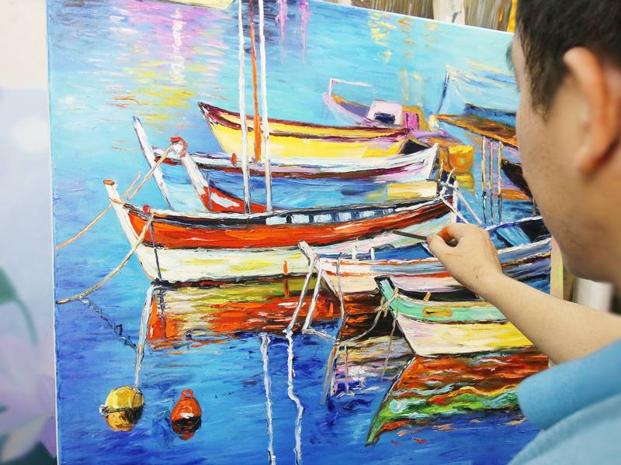
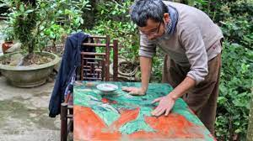
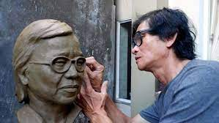

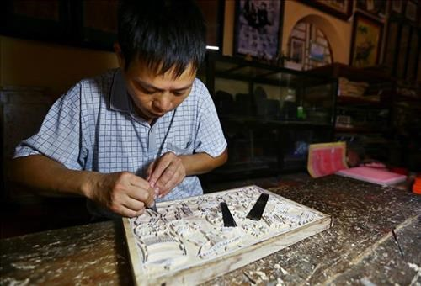
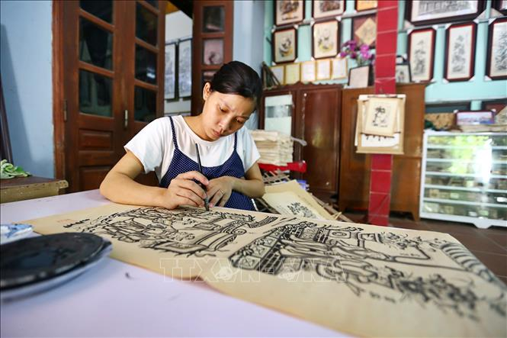
Quan sát: Tìm hiểu một số hình ảnh liên quan đến Mỹ thuật tạo hình .
Vẽ tranh sơn dầu
Làm tranh sơn mài
Nhà điêu khắc
Kiến trúc sư
Họa sĩ khắc và in tranh

Slide 4
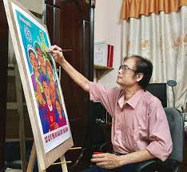
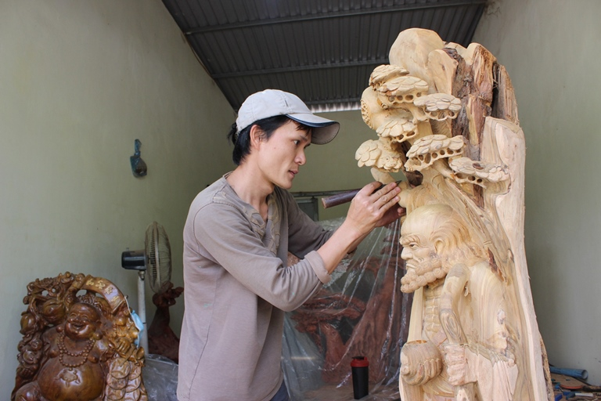
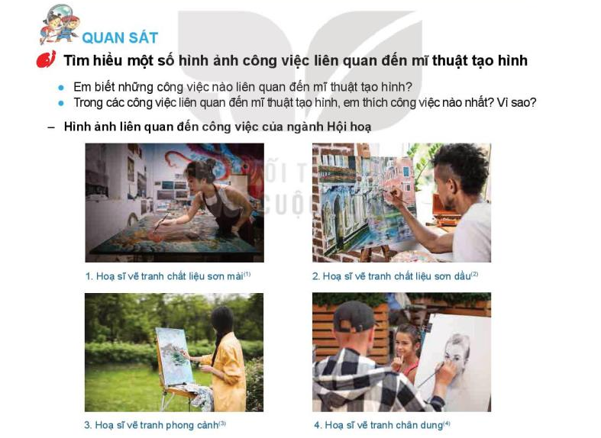
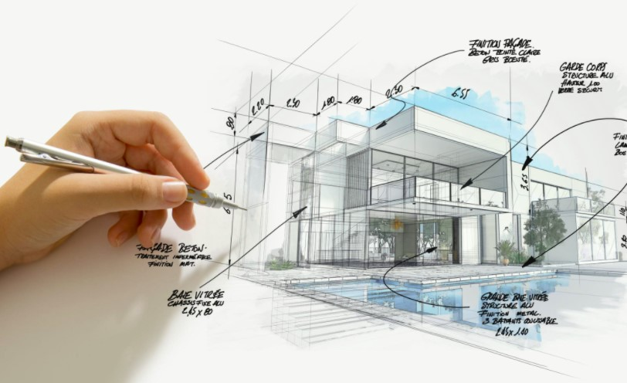
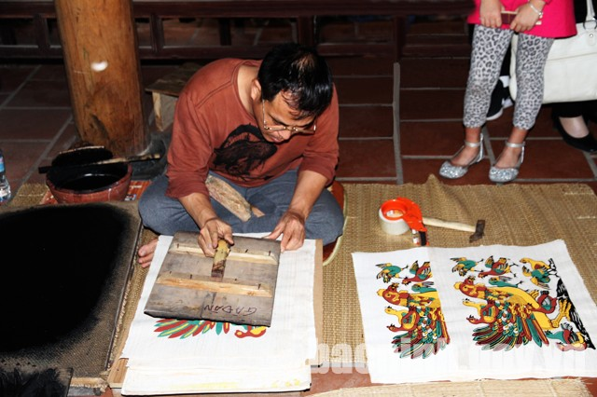
Quan sát: Tìm hiểu một số hình ảnh liên quan đến Mỹ thuật tạo hình .
Quan sát: Tìm hiểu một số hình ảnh liên quan đến Mỹ thuật tạo hình .
Họa sĩ
Điêu khắc
Kiến trúc
Đồ họa
Em hãy quan sát và cho biết một số ngành nghề của Mỹ thuật tạo hình trong các hình ảnh trên?

Slide 5
Vẽ tranh chân dung tranh phong cảnh, tranh đề tài... Trên các chất liệu khác nhau..
Họa sĩ
Tạc tượng , đắp tượng ,đục tượng, trên các chất liệu đồng sắt nhôm gỗ...
Điêu khắc
Thiết kế: nhà ở, cầu Cống, đô thị...
Kiến trúc
Làm tranh khắc gỗ, in tranh...
Đồ họa

Slide 6
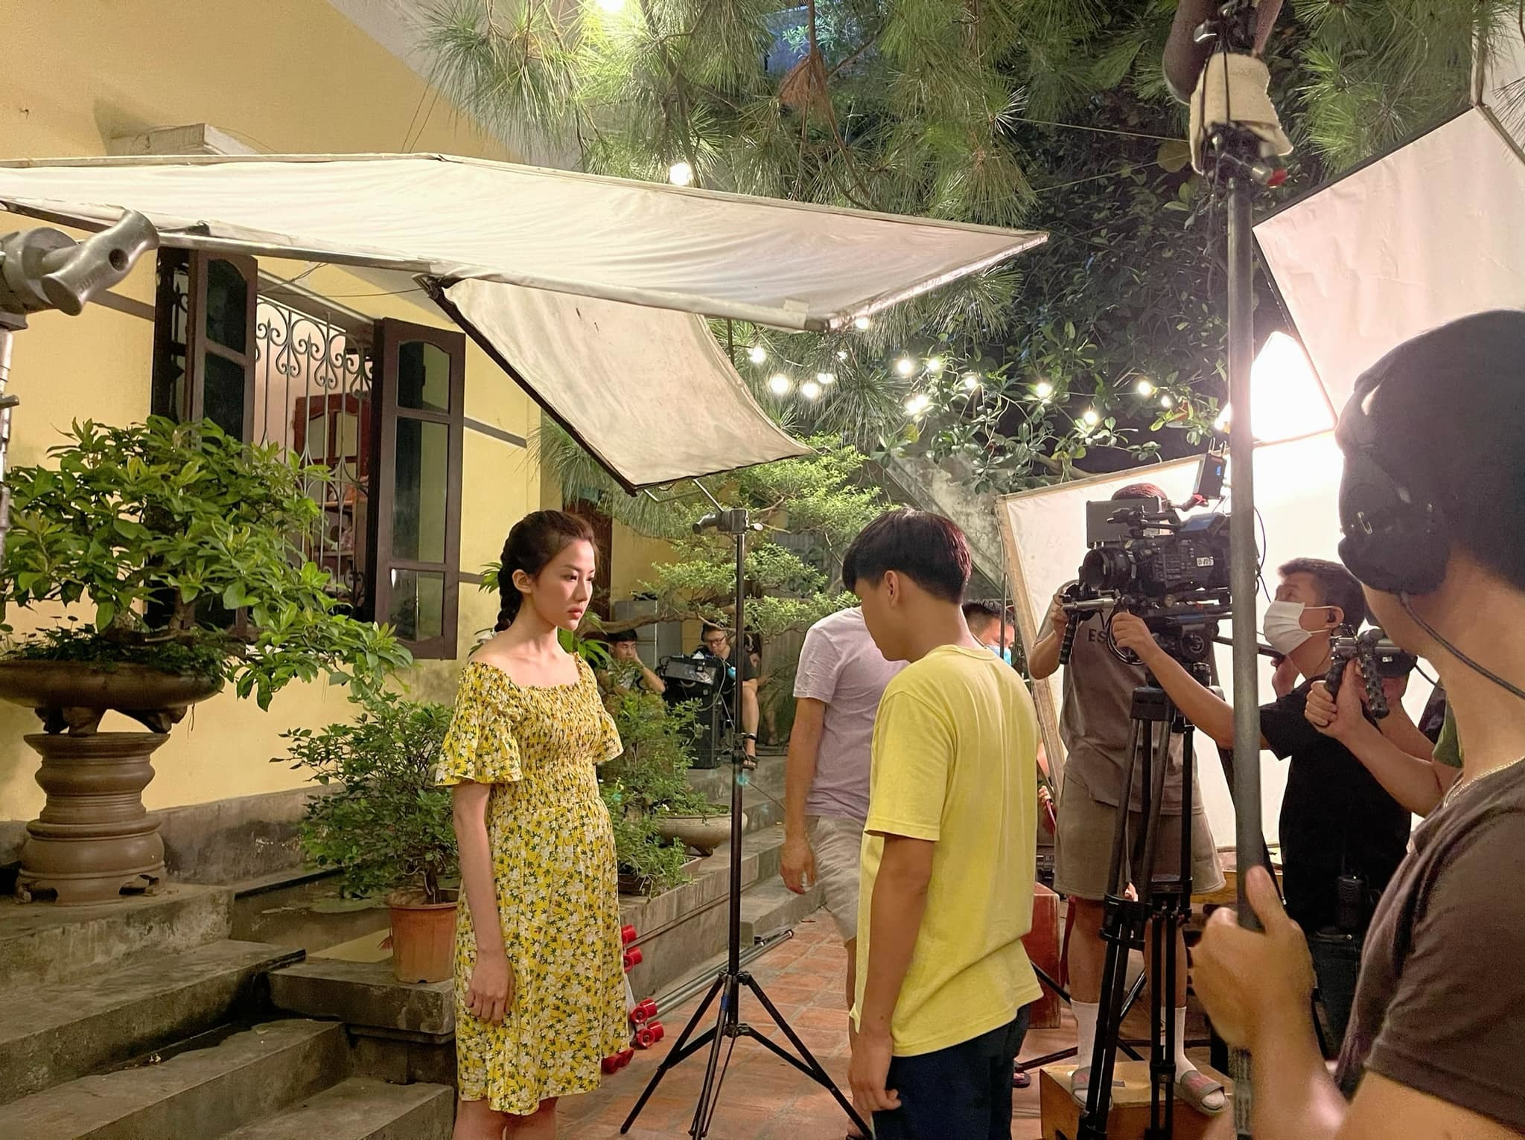

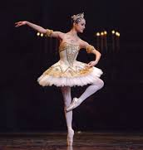
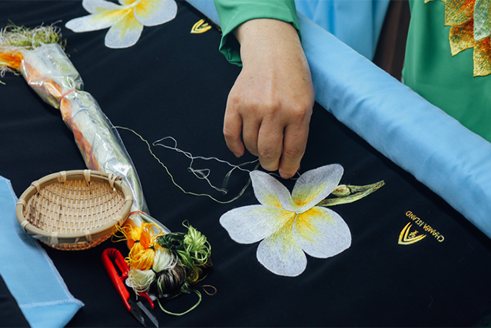
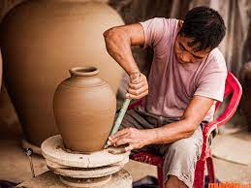
Ngoài ngành nghề trên thì nghệ thuật tạo hình còn có một số ngành nghề khác ví dụ như: Diễn viên, múa, nhiếp ảnh, thêu, nghệ nhân làm gốm...
Nghệ thuật tạo hình là một trong những loại hình nghệ thuật ra đời sớm nhất của loài người, nó bao gồm nhiều ngành có cùng chung một phương tiện biểu đạt, tạo nên các mối quan hệ không gian và tác động đến người xem bằng cảm hứng thị giác. Vì vậy nghệ thuật tạo hình còn được gọi là nghệ thuật thị giác hay mỹ thuật.

Slide 7
THỂ HIỆN
Vẽ sơ đồ tư duy về ngành nghề liên quan đến Mỹ thuật tạo hình.
-Bước 1: Tìm, tổng hợp nội dung
-Bước 2: Thác thảo chi tiết, điền nội dung
-Bước 3: Vẽ màu hoàn chỉnh
-Bước 4:Trình bày và thảo luận.
Ví dụ:
Vẽ tranh chân dung tranh phong cảnh, tranh đề tài...
Họa sĩ
Tạc tượng , đắp tượng ,đục tượng, trên các chất liệu đồng sắt nhôm gỗ...
Điêu khắc
Thiết kế: nhà ở, cầu Cống, đô thị...
Kiến trúc
Làm tranh khắc gỗ, in tranh...
Đồ họa

Slide 8
NGÀNH NGHỀ MT TẠO HÌNH
Họa sĩ
Vẽ tranh chân dung tranh phong cảnh, tranh đề tài...
Thiết kế: nhà ở, cầu Cống, đô thị...
Tạc tượng , đắp tượng ,đục tượng, trên các chất liệu đồng sắt nhôm gỗ...
Làm tranh khắc gỗ, in tranh...
Họa sĩ
Điêu khắc
Kiến trúc
Đồ họa

Slide 9


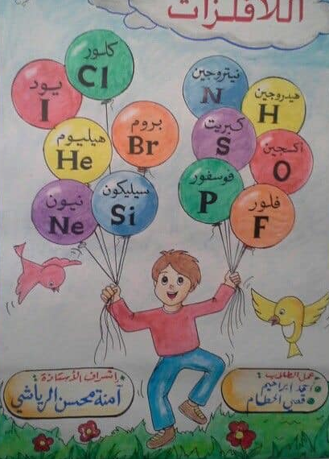



BÀI THAM KHẢO
"Thêm nội dung"
Chú thích
"Thêm nội dung"
"Thêm nội dung"
Chú thích
Chú thích
Nội dung
Chú thích
Chú thích
Chú thích

Slide 10

EM CÓ BIẾT Những công việc liên quan đến Mỹ thuật tạo hình góp phần quan trọng giúp cuộc sống trở nên đẹp hơn ở các phương diện giáo dục, nhận thức, sáng tạo thưởng thức.... Hiện nay nhiều trường đại học và cao đẳng ở Việt Nam có những mã ngành đào tạo liên quan đến Mỹ thuật tạo hình như: Lý luận, lịch sử và phê bình mỹ thuật, hội họa điêu khắc, đồ họa , Mỹ thuật đô thị...

Slide 11
Bài tập Em hãy sử dụng những kiến thức đã học,tìm hiểu để vẽ một sơ đồ tư duy về nghệ thuật tạo hình. ( Hai bàn sẽ làm thành một nhóm để hoạt động)
Họa sĩ
Điêu khắc
Kiến trúc
Đồ họa
múa, nhiếp ảnh, thêu, nghệ nhân làm gốm...
"
"
"

Slide 12
THẢO LUẬN
Trưng bày sản phẩm mỹ thuật nhóm đã thực hiện và trả lời những câu hỏi sau sản phẩm của nhóm:
- Em có nhận xét gì về sản phẩm của nhóm bạn?
-Trong các sản phẩm đã trình bày em thích nhất sản phẩm nào ? Vì sao?
"
"
"

Slide 13

ỨNG DỤNG Viết một bài luận ngắn giới thiệu sự đa dạng ý nghĩa của ngành nghề thuộc lĩnh vực nghệ thuật tạo hình.

Slide 14

DẶN DÒ Giờ sau cả lớp chuẩn bị mang
và đồ dùng học tập nha!
DẶN DÒ Giờ sau cả lớp chuẩn bị mang
và đồ dùng học tập nha!

Slide 15

Giờ học hôm nay kết thúc
Xin chào tạm biệt các em!

